Slide 1
№5-дәріс.
Тақырыбы: Тригонометриялық өрнектерді интегралдау әдістері.
Дербес жағдайлар.

Slide 2




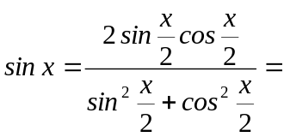

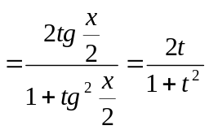
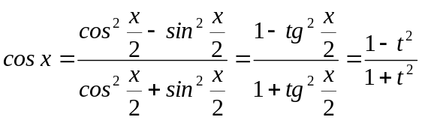


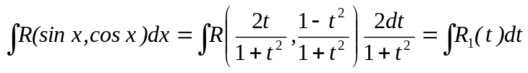

Бұл бөлімде біз ,
түріндегі интегралды табу әдістерін қарастырамыз, мұндағы - - ға қатысты рационал функция.
Мұндай түрдегі интегралдар айнымалыны универсал ауыстыру көмегімен ,
рационал функцияларды интегралдауға әкелеміз. Шынында да,
бөлшектің алымы мен бөлімін -қа бөлеміз =
болғандықтан, .
Нәтижесінде:
мұндағы - рационал функция.

Slide 3
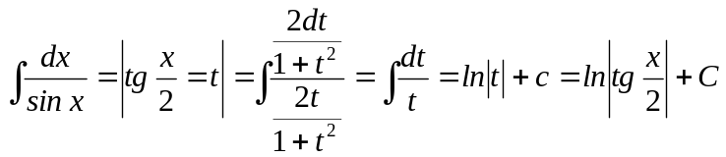






Мысал 1.
.
Көрсетілген әдіс интеграл астындағы өрнек және айнымалыларын ұстайтын кез келген функция үшін қолданылмайды, себебі кей жағдайларда бұл белгілеу өте үлкен өрнектерге әкеп соғуы мүмкін. Онда біз мынадай белгілеуді қолданамыз.
. Егер интеграл астындағы функция косинус бойынша тақ болса, яғни,
болса, онда оны мынадай түрлендіруге әкелеміз:
одан кейін интегралда жаңа айнымалысын енгізсек, ол рационал функцияға тәуелді интегралға әкеледі:

Slide 4










Мысал 2.
. Егер интеграл астындағы функция синус бойынша тақ болса, яғни,
болса,
онда оны мынадай түрлендіруге әкелеміз: ,
одан кейін интегралда жаңа айнымалысын енгізсек, ол рационал функцияға тәуелді интегралға әкеледі:
. Егер интеграл астындағы функция
теңдігін қанағаттандырса, онда оны мынадай түрлендіруге әкелеміз:
,
одан кейін интегралда айнымалыны ауыстырсақ:
, , ,
Онда рационал функцияның интегралына әкеледі.

Slide 5

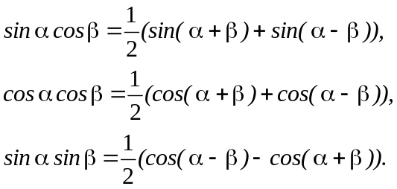
Мысал 3.
4⁰. Мына түрдегі интегралдар: , мұндағы m, n – тұрақты сандар, берілсе, онда интеграл астындағы функция мына формулалардың көмегімен синус пен косинустардың қосындысына келеді:

Slide 6
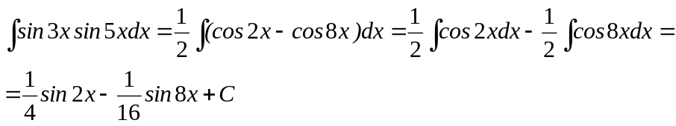



Мысал 4.
5⁰. түріндегі интеграл, мұндағы m және n – кез келген бүтін көрсеткіштер.
1). Егер тым болмағанда m немесе n көрсеткіштерінің біреуі тақ бүтін оң сан болса, мысалы , онда деп белгілейміз:

Slide 7
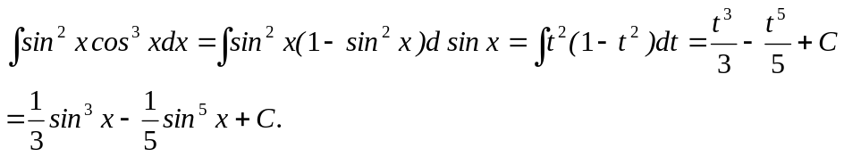


Мысал 5.
2) Егер m және n көрсеткіштерінің екеуі де жұп, оң, бүтін сан болса, онда мына формулаларды қолданған жөн:
.
Мысал 6.
.

